Slide 1
고고학 자료 통계분석
Week 4 : 데이터 전처리
숭실대학교 사학과 석사과정 1학기
주 찬 혁

Slide 2
계획
주차 | 제목 | 내용
1 | Intro | 소개, R 설치
2 | 기초 통계(1) | 모집단과 표본, 기술통계량
3 | 기초 통계(2) | 변수의 종류, 가설과 검정, 오류, 분석절차
4 | 전처리 | 데이터 전처리
5 | 시각화 | 다양한 종류의 그래프
6 | 검정 | t-검정, Chi-square 검정, Median Polish
7 | 회귀분석 | 선형회귀, 다중선형회귀, 로지스틱회귀
8 | 군집분석 | K-means,
9 | 판별분석 | DA, MDA
10 | 주성분분석 | PCA

Slide 3
복습
변수의 종류에는 무엇이 있는지 안다.
R로 변수의 종류를 파악할 수 있다.
가설과 검정, 오류가 무엇인지 안다.
데이터 분석 절차에 대해 안다.

Slide 4
데이터 전처리(Data Processing)
데이터 전처리는 데이터를 분석하기 위한 최적의 형태로 조작하는 행위
데이터의 상태와 가치를 파악하고 정확성과 적시성을 최대화 해야함
필터링, 변환, 통합 등
데이터 수집을 잘하면 데이터 전처리 과정이 순조로움

Slide 5
데이터 전처리(Data Processing)
사용 패키지 설치(dplyr)
R의 DataFrame
데이터 불러오기 및 요약(read, head)
행과 열 추출(filter, select)
정렬(arrange)
데이터 합치기(join, bind)
결측값 처리(na)
…

Slide 6
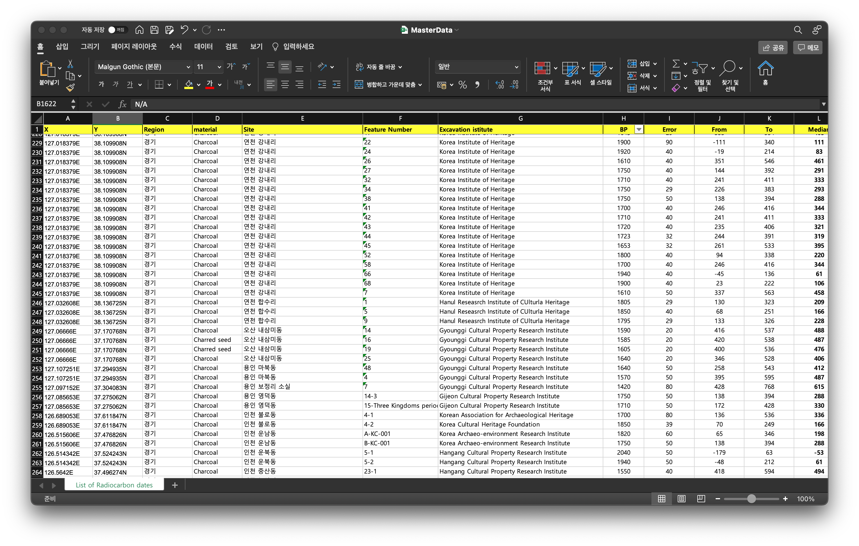
데이터 전처리(Data Processing)

Slide 7

사용 패키지 설치(dplyr)
dplyr : R의 데이터프레임 조작을 위한 함수 패키지
직관적이고 사용자 친화적
빠른 처리 속도
메모리 소모가 적음
불필요한 객체 생성이 적음

Slide 8
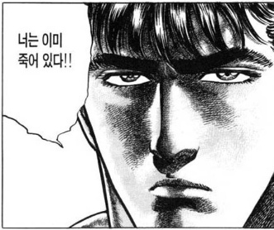
사용 패키지 설치(dplyr)
우리는 이미 설치했습니다.
설치
> intall.packages(“dplyr”)
되어

Slide 9
R의 DataFrame
DataFrame : R에서 사용하는 표 형태의 자료형
다양한 종류의 변수를 사용 가능
R에 내장된 엑셀이라고 생각하면 이해하기 쉬움
첫 번째 행은 변수명, 이후 행은 값
비슷한 자료구조로 matrix, list가 있지만 matrix는 한 가지 종류의 변수만 사용 가능하고, list는 표 형태가 아님
R을 통해 새로운 DataFrame을 만들어낼 수도 있지만, 고고학자료를 분석할 때는 사용할 일이 거의 없음
Excel 파일 -> .CSV 변환 -> R에서 DataFrame 형식으로 불러옴

Slide 10
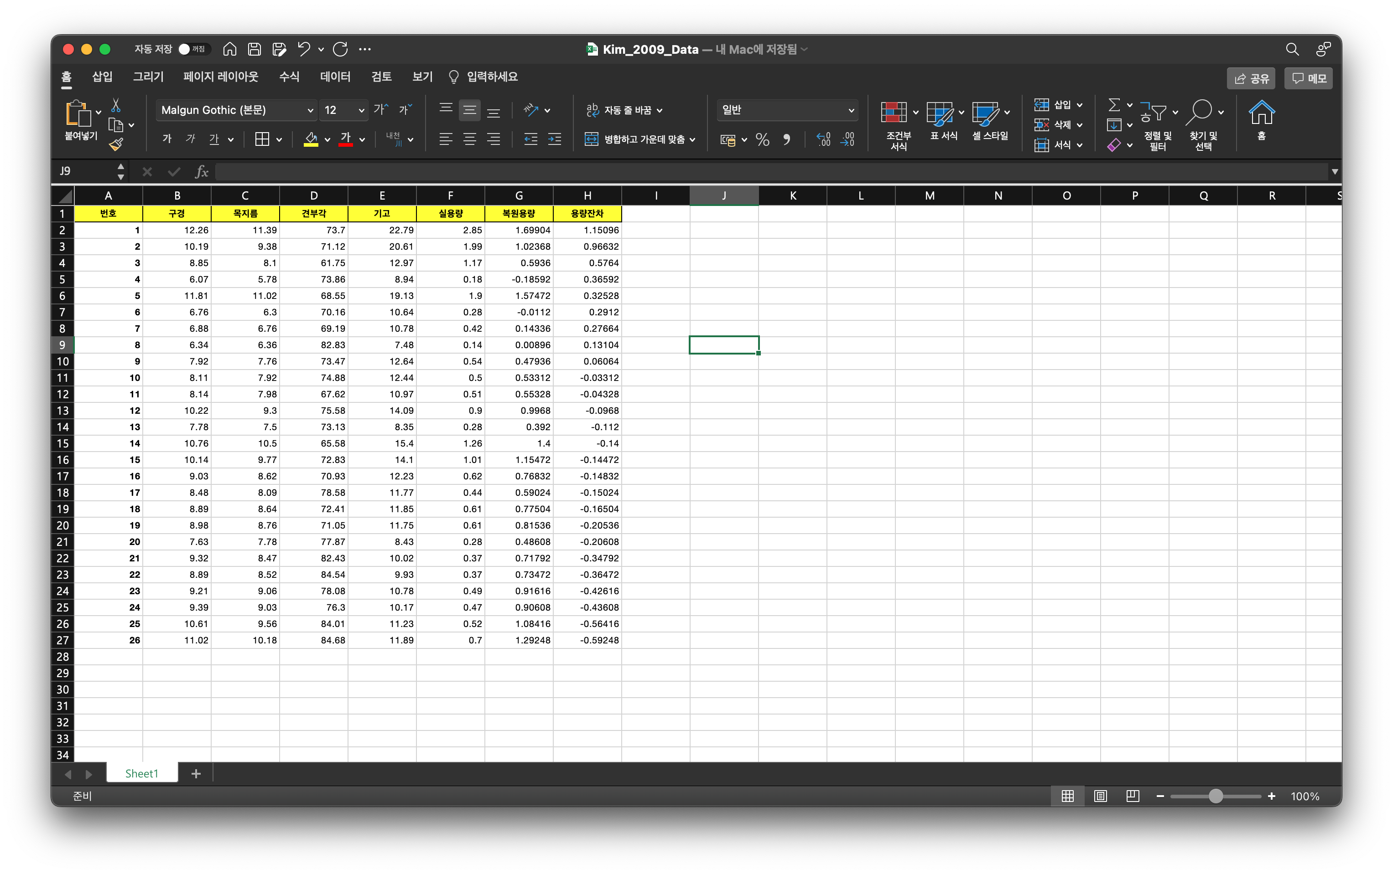
R의 DataFrame
Excel 파일 -> .CSV 변환 -> R에서 DataFrame 형식으로 불러옴
김범철 2009
: 송국리형토기 완형 계측치

Slide 11
R의 DataFrame
Excel 파일 -> .CSV 변환 -> R에서 DataFrame 형식으로 불러옴
*Excel
- 파일 -> 다른 이름으로 저장… -> 파일 형식에서 .csv 선택

Slide 12
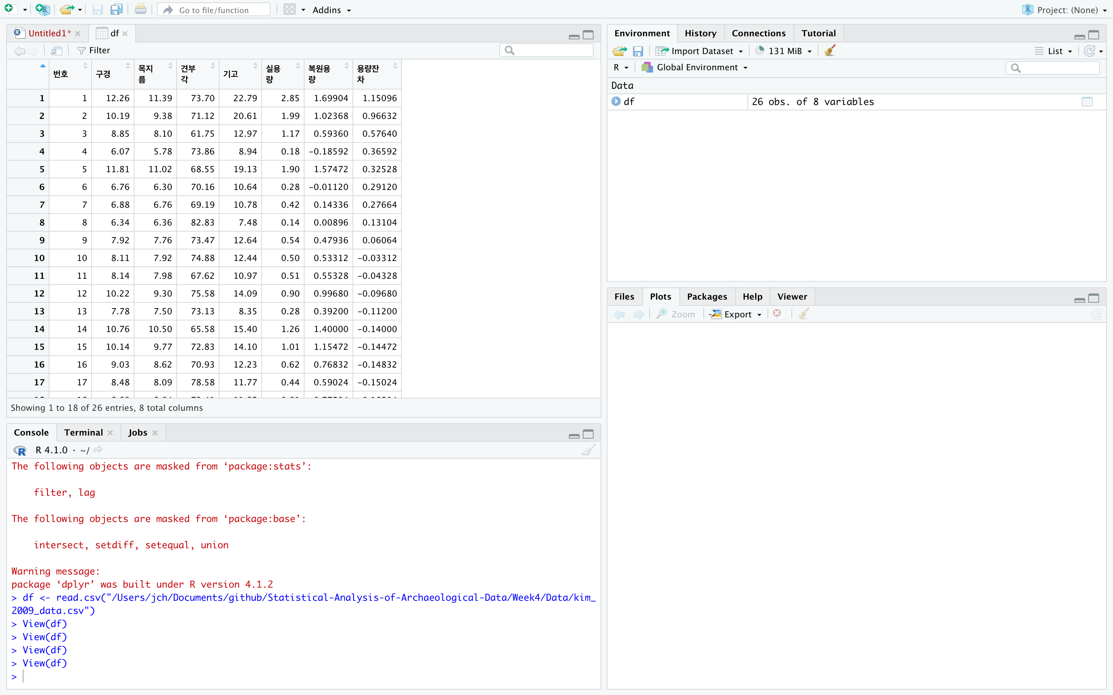
R의 DataFrame
Excel 파일 -> .CSV 변환 -> R에서 DataFrame 형식으로 불러옴

Slide 13
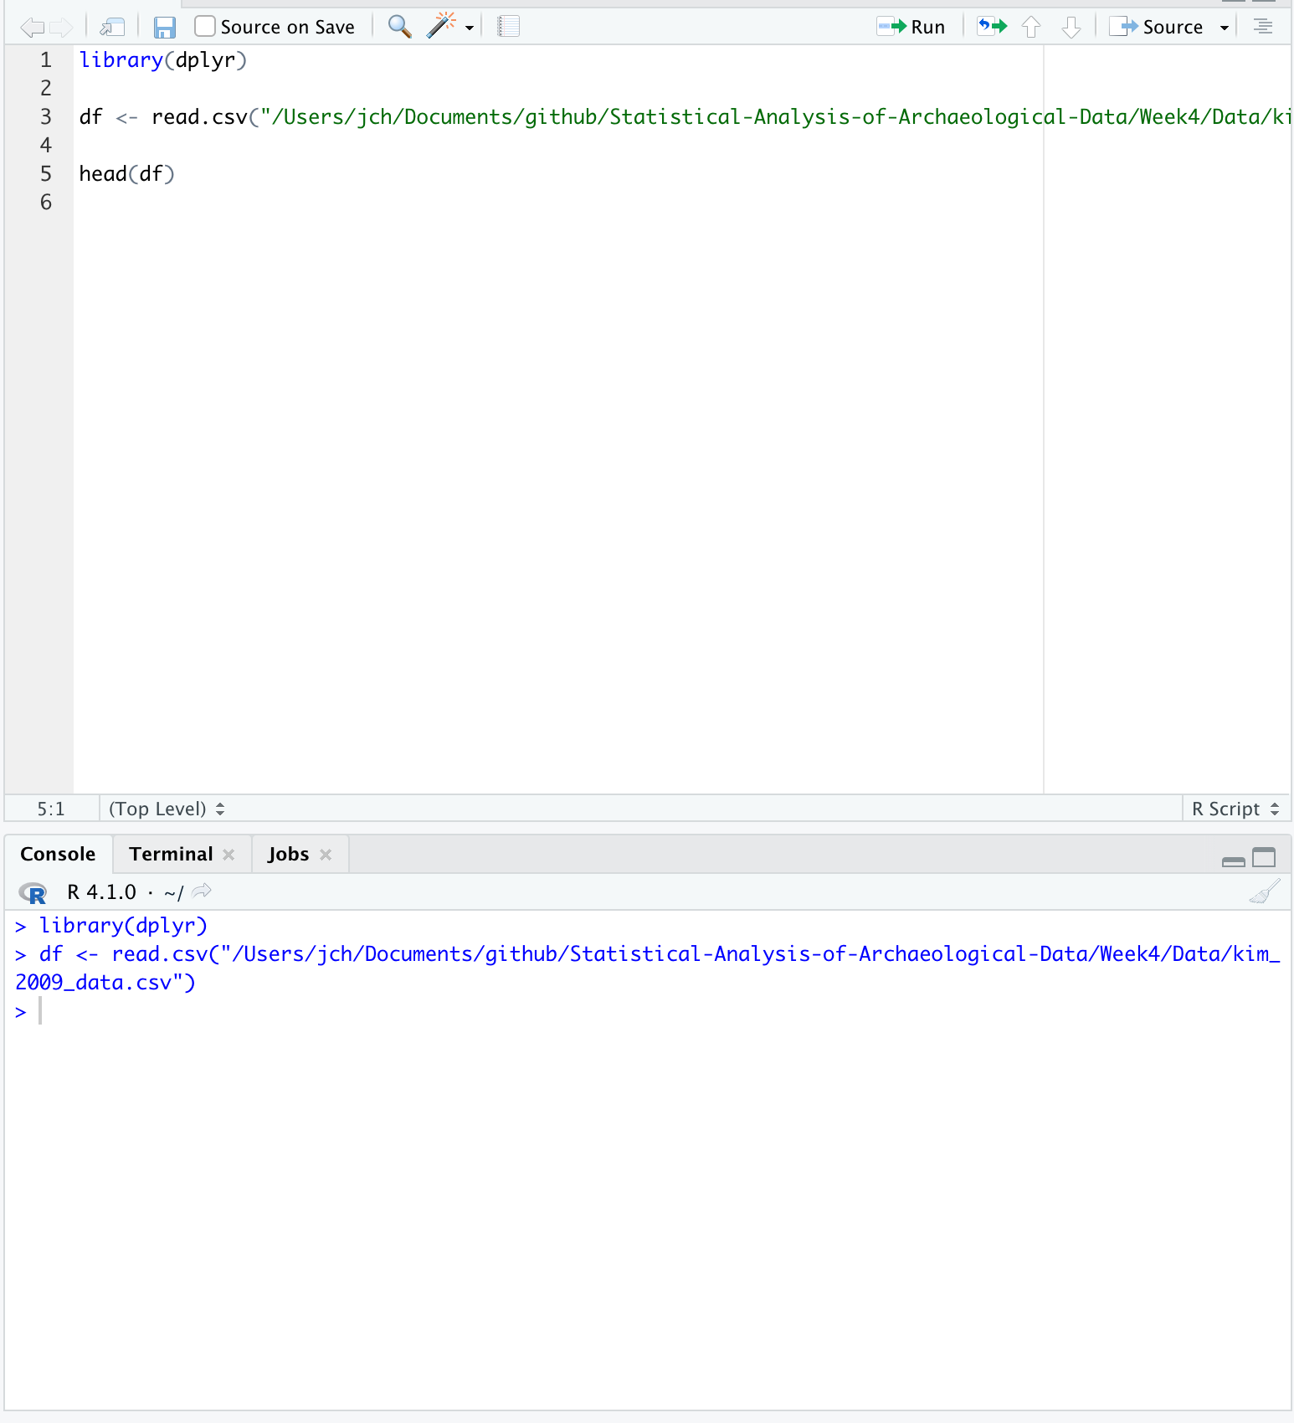
데이터 불러오기 및 요약(read, head)
> library(dplyr)
: 사용할 패키지 선언
> read.csv(“주소”)
: csv 형식 데이터 불러오기
*DataFrame을 불러올 때는 변수명을 df, dataframe, data 등으로 하는 것이 일반적

Slide 14
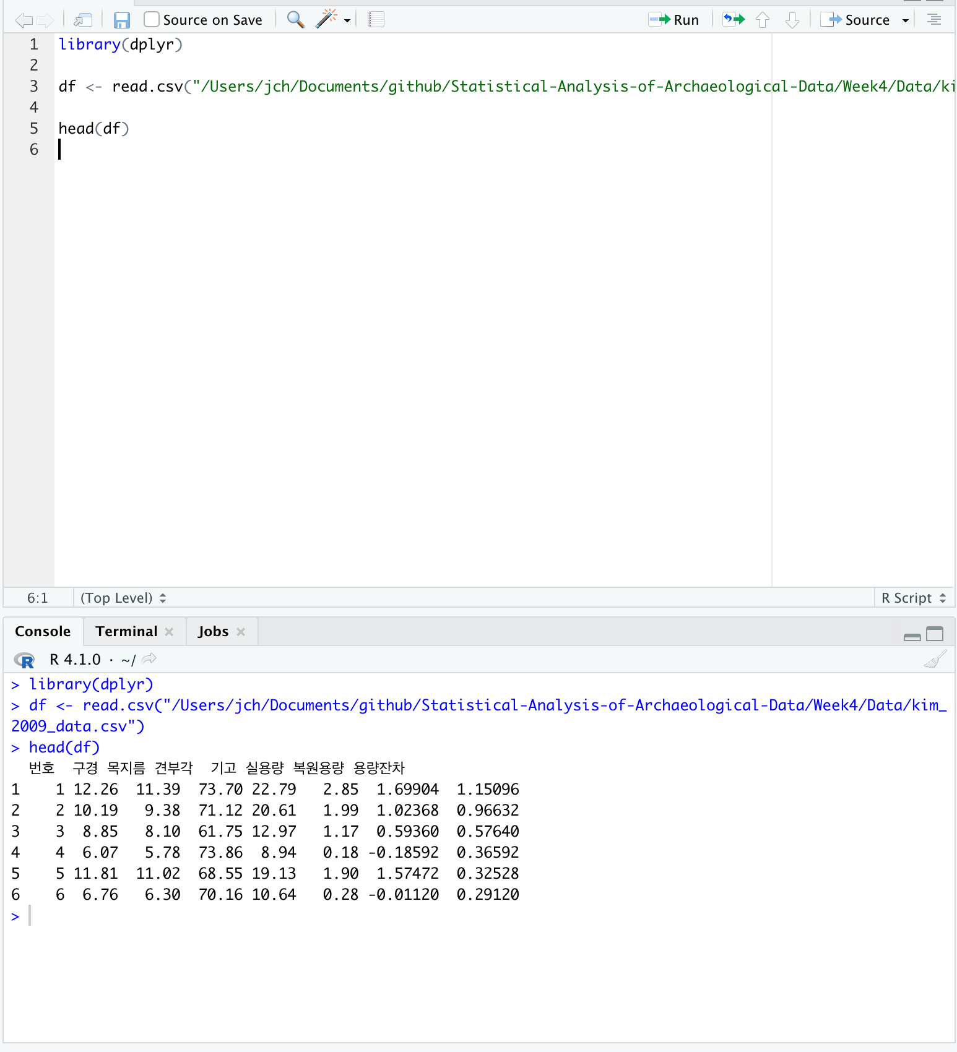
데이터 불러오기 및 요약(read, head)
> head(데이터명)
: 데이터 요약
-> 변수명 + 6번째 행 까지

Slide 15
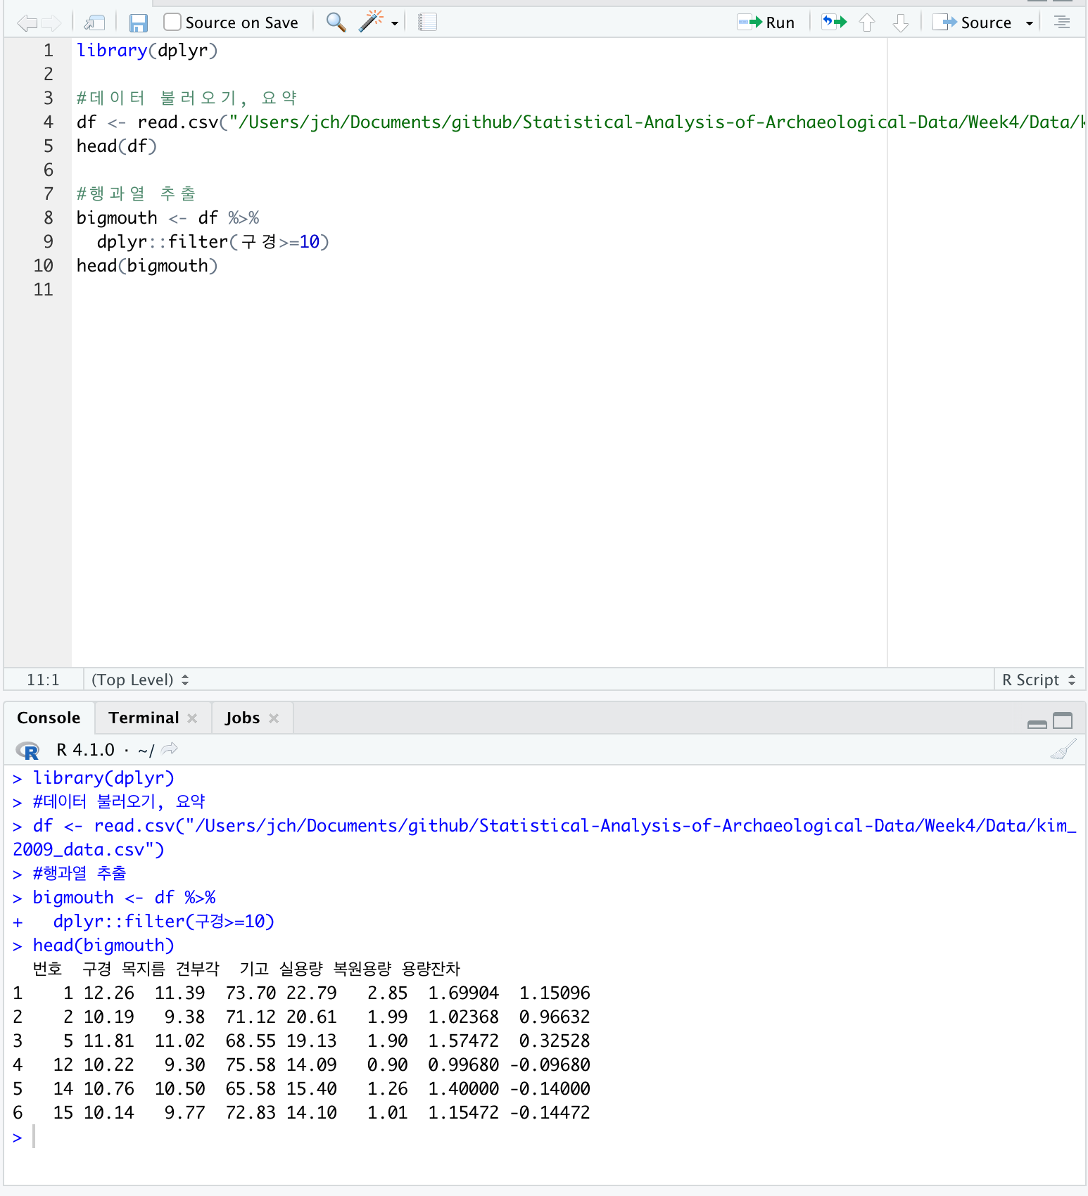
행과 열 추출(filter, select)
> 변수선언 <- 데이터프레임명 %>%
%>% : 파이프라인
-> 코드 실행 순서 부여
-> 복잡한 코드에서 용이함
> filter(추출조건)
: 조건에 부합하는 행 추출

Slide 16
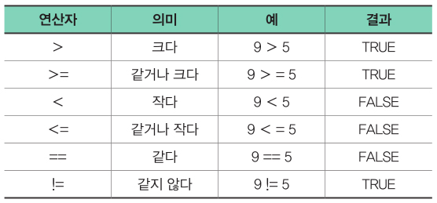
행과 열 추출(filter, select)
비교연산자
- 조건을 걸 때 사용
출처 : http://sti.kostat.go.kr/window/2018a/main/2018_sum_10.html

Slide 17
행과 열 추출(filter, select)
논리연산자
- and, or, not
Ex)
> filter(a>1 & b<10)
논리연산자 | 뜻
& | and
| | or
! | not
: a가 1보다 크고 b가 10보다 작은 행 추출
> filter(a==1 | b!=10)
: a가 1이거나 b가 10이 아닌 행 추출

Slide 18
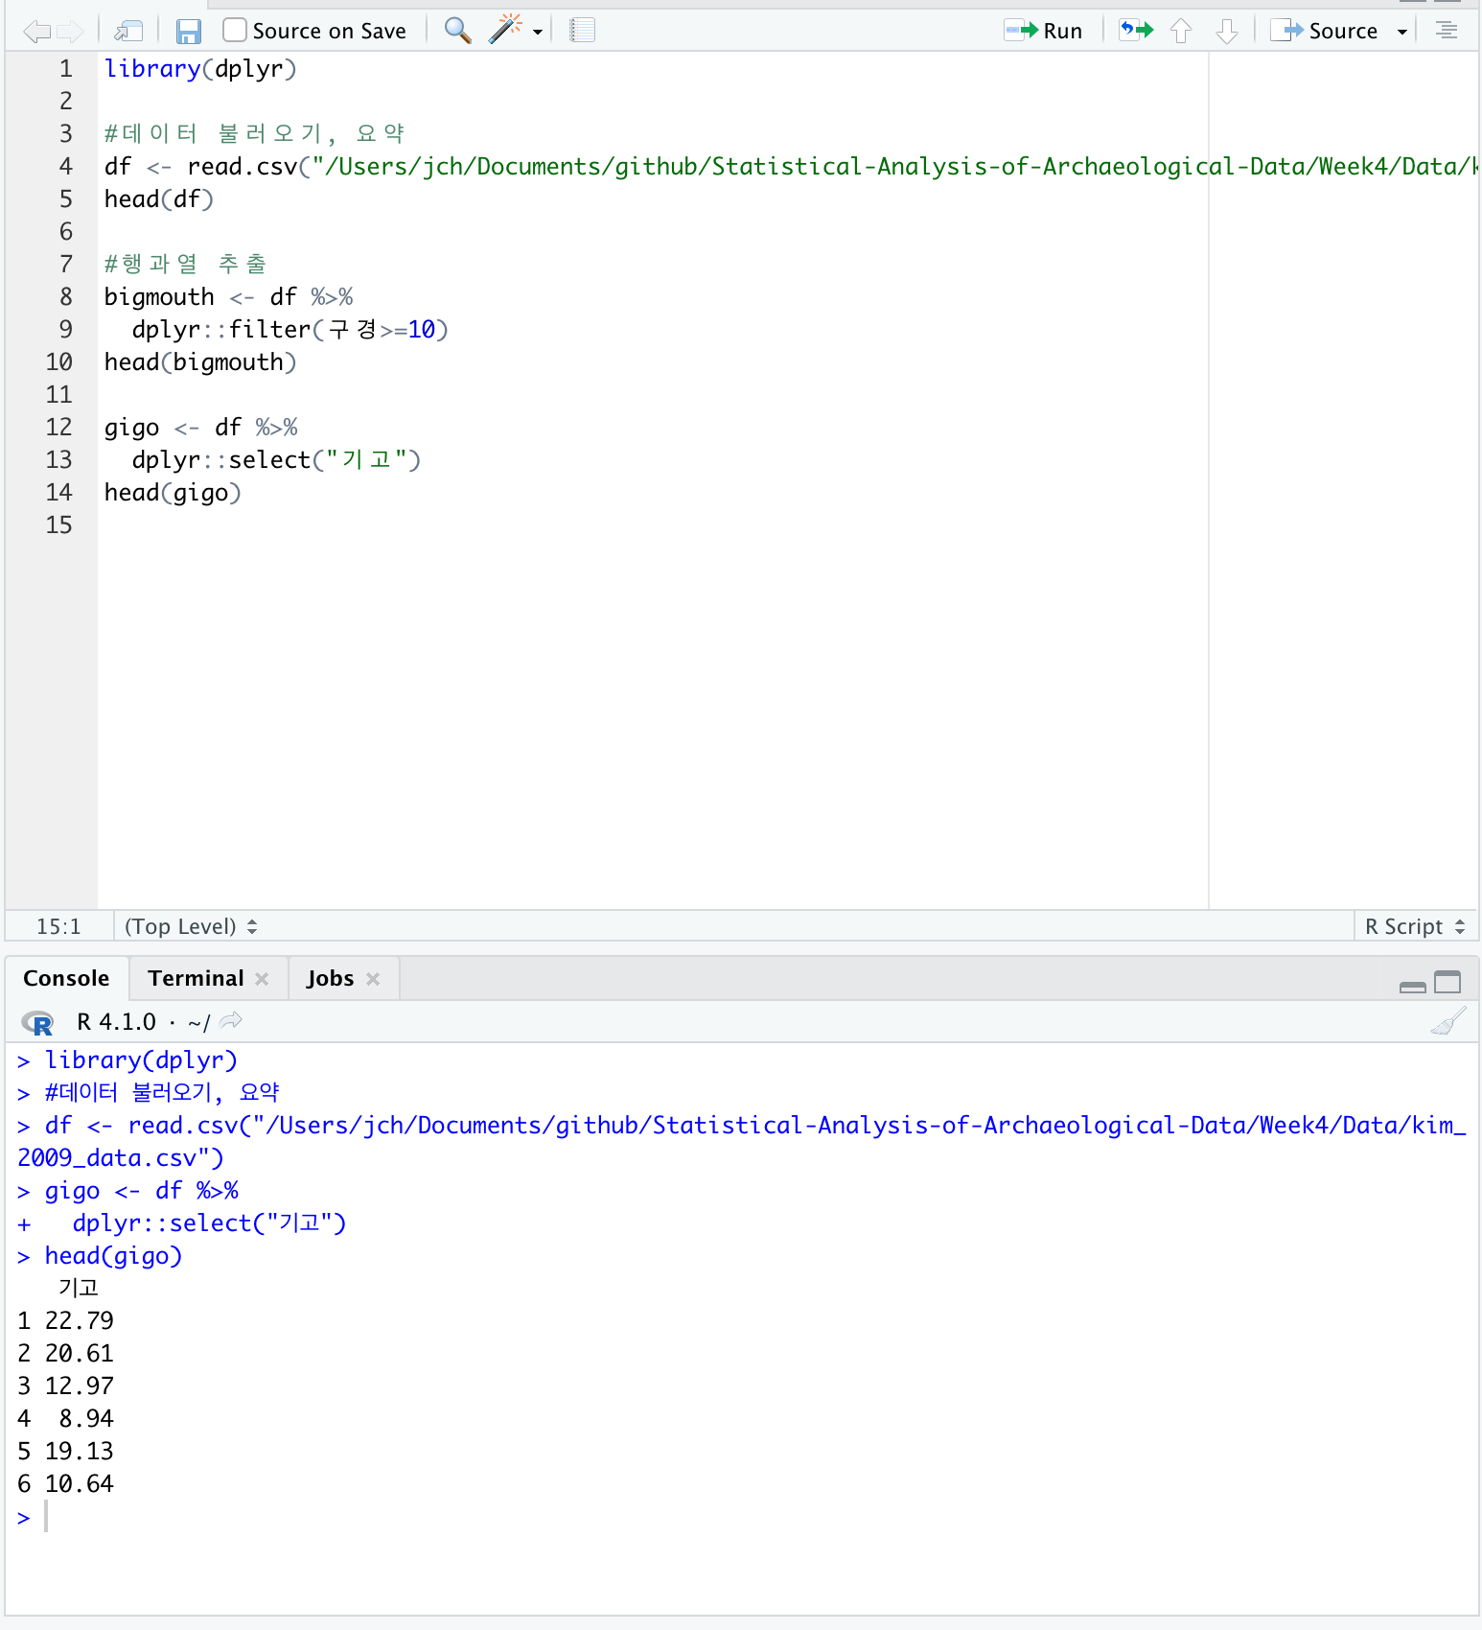
행과 열 추출(filter, select)
> select(“변수”)
> select(“변수1”, “변수2”)
: 컬럼명인 컬럼 추출

Slide 19
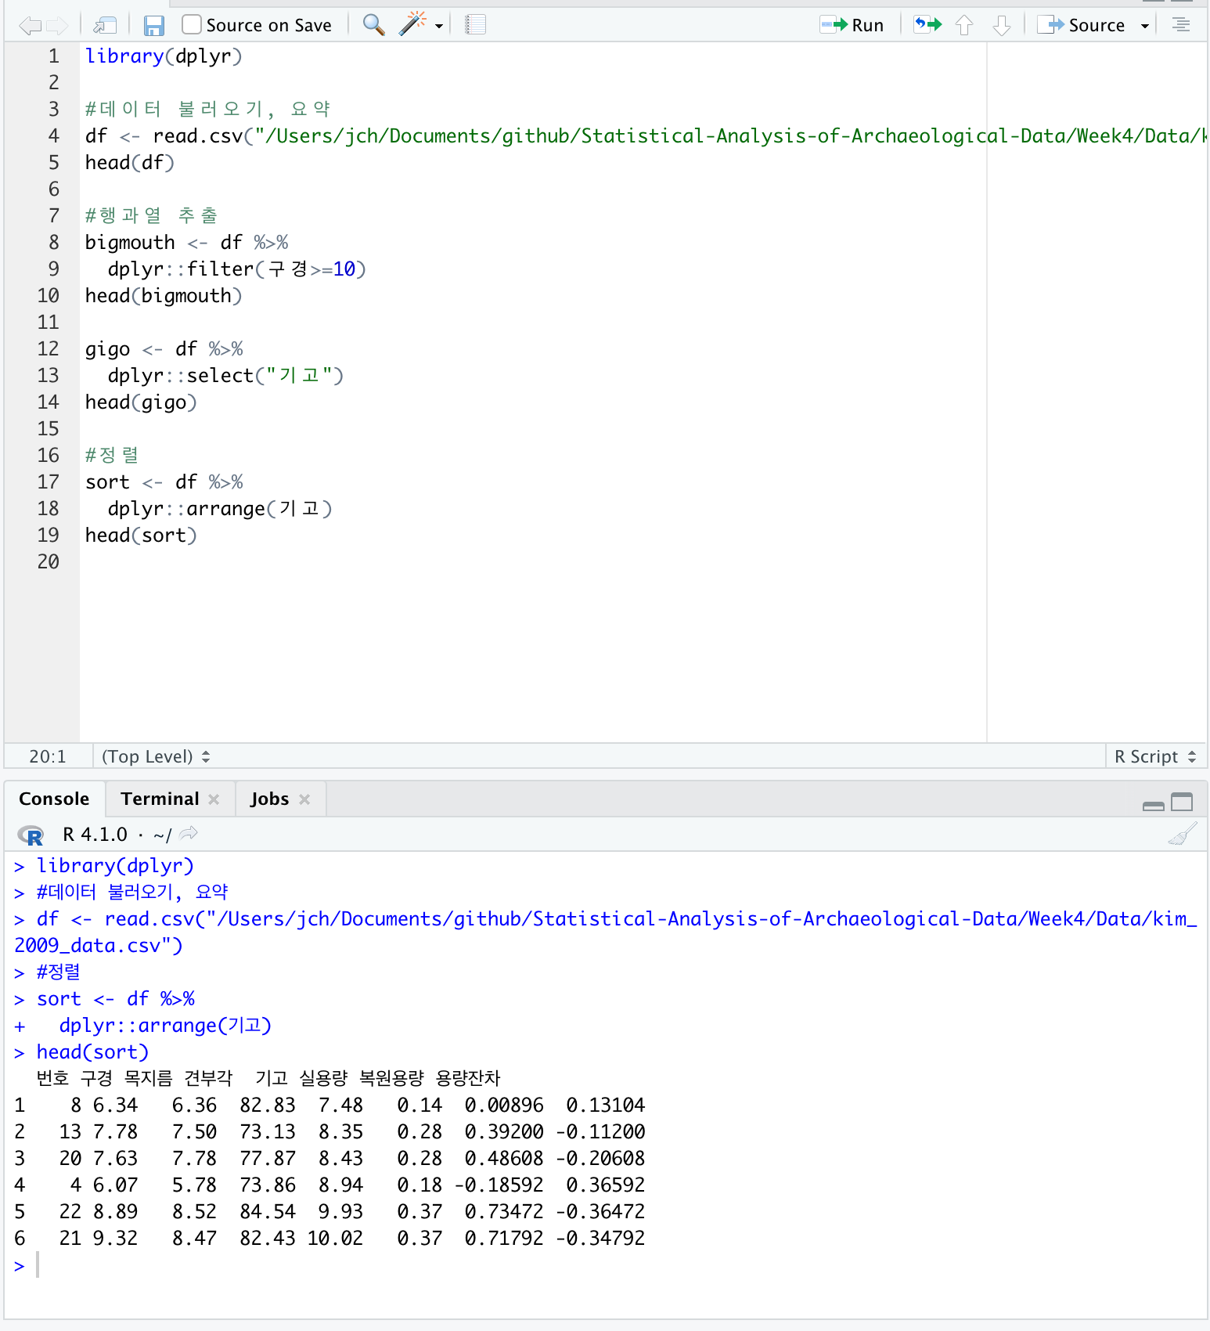
정렬(arrange)
> arrange(변수)
: 변수의 값 순서대로 정렬
: desc를 붙이면 역으로 정렬
> arrange(desc(변수))

Slide 20
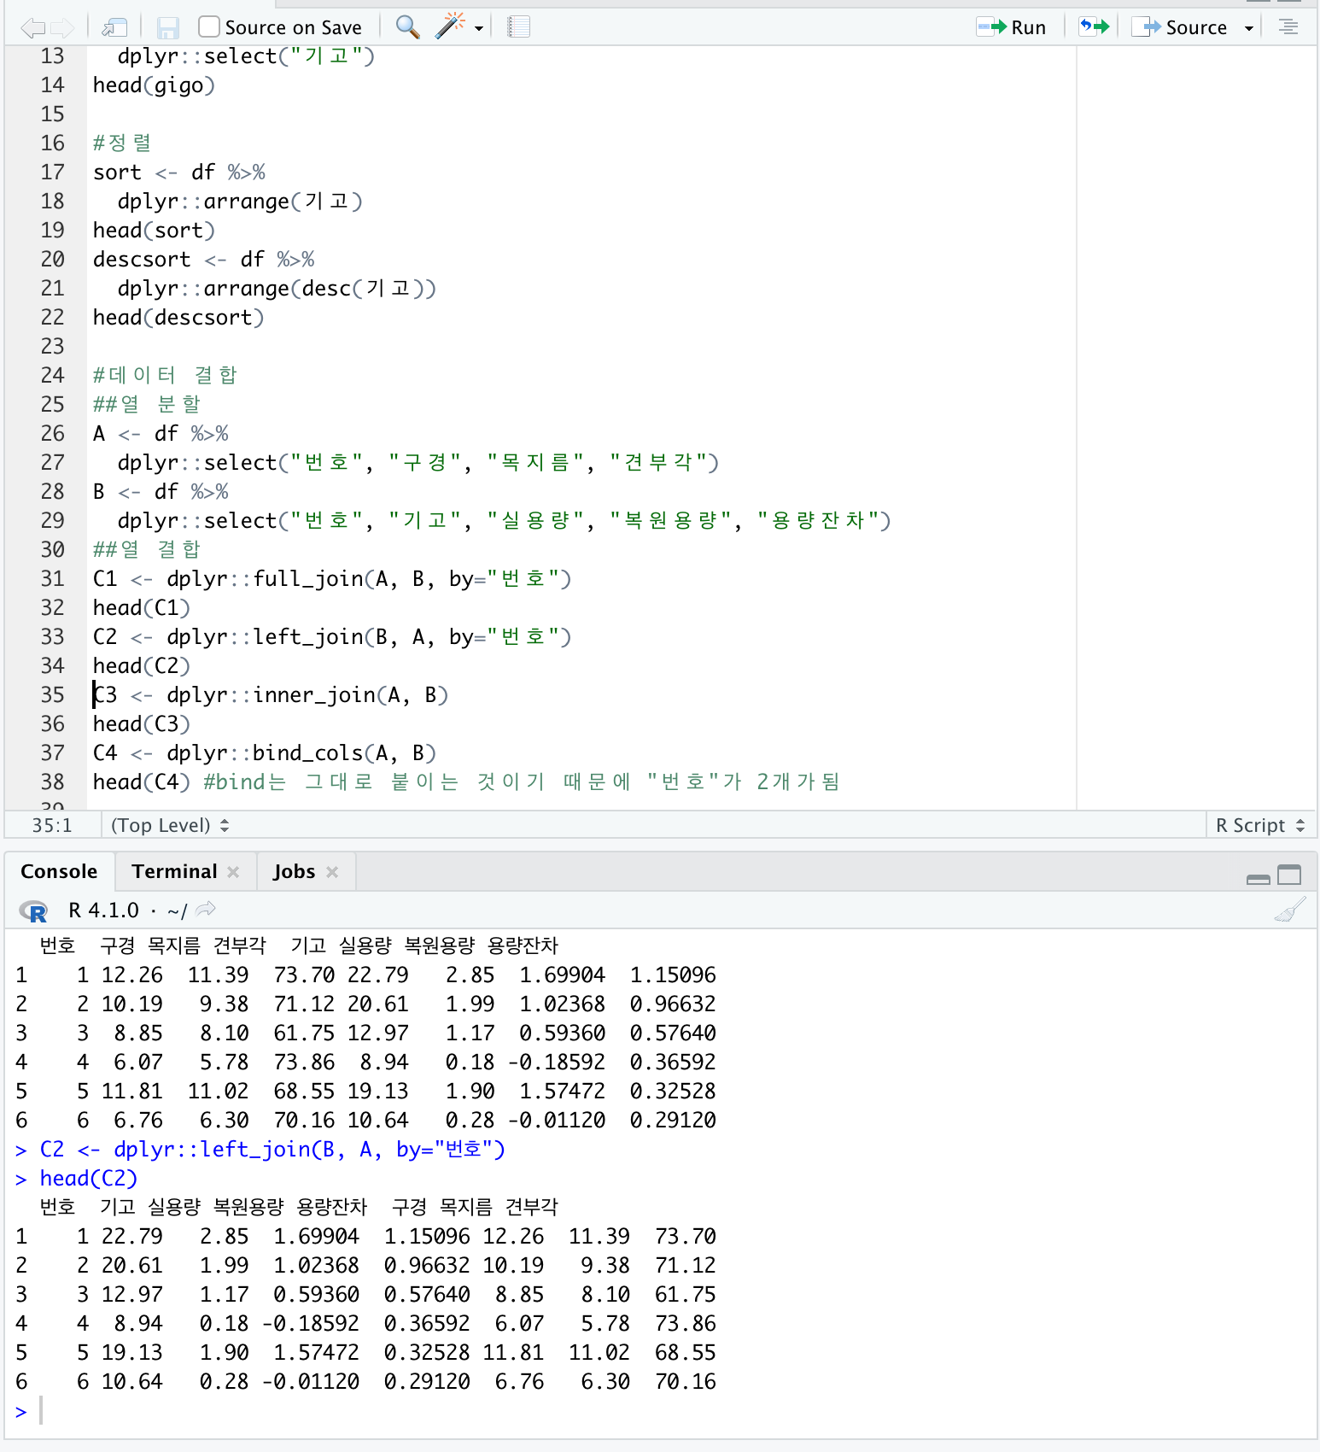
데이터 합치기(join, bind)
> dplyr::full_join(A, B, by=“공통”)
: 모든 행렬 결합
-> 공란은 NA처리
> dplyr::left.join(A, B, by=“공통”)
: 동일 열 기준 결합
-> 공란은 NA처리

Slide 21
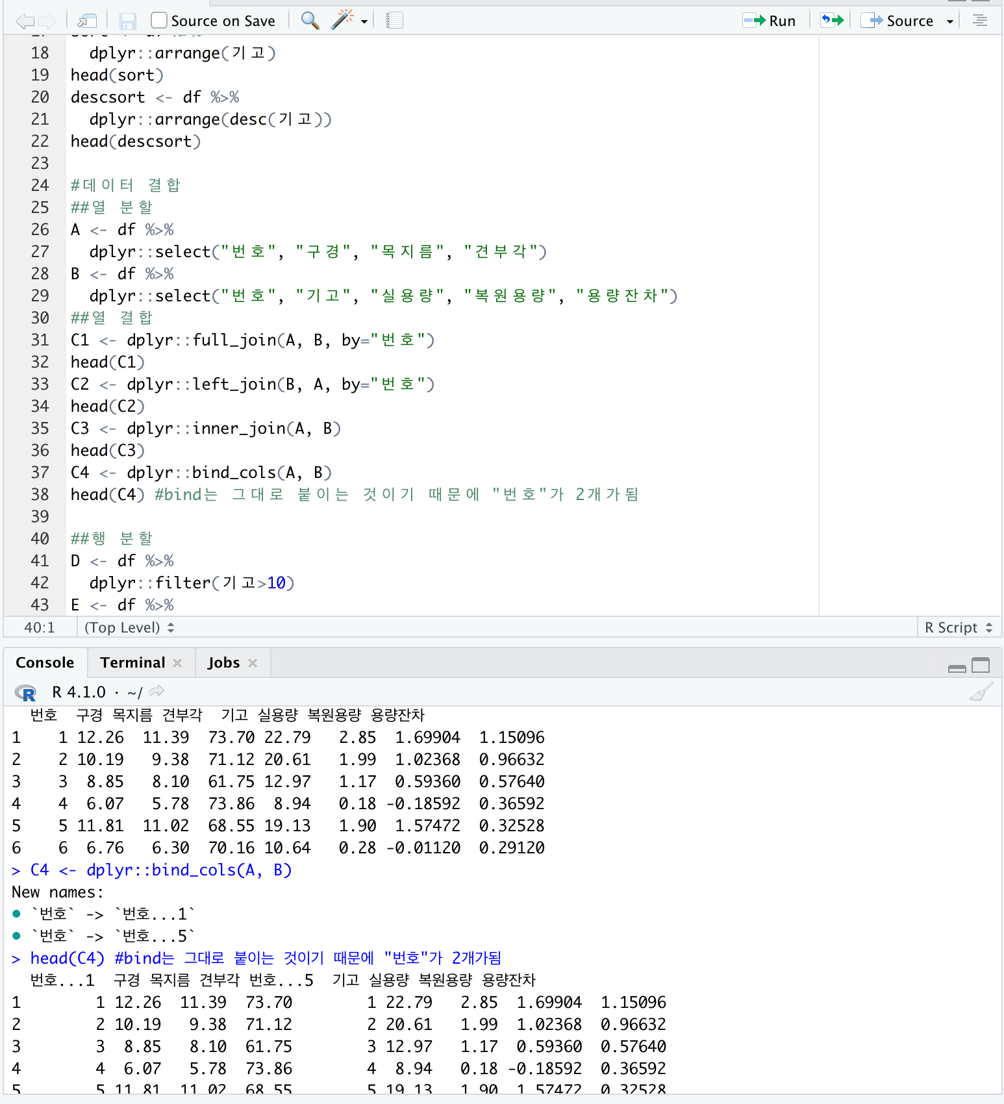
데이터 합치기(join, bind)
> dplyr::inner_join(A, B)
: 두 데이터프레임에 모두 있는 값을 합쳐서 결합
> dplyr::bind_cols(A, B)
: A에 B 전체를 결합

Slide 22
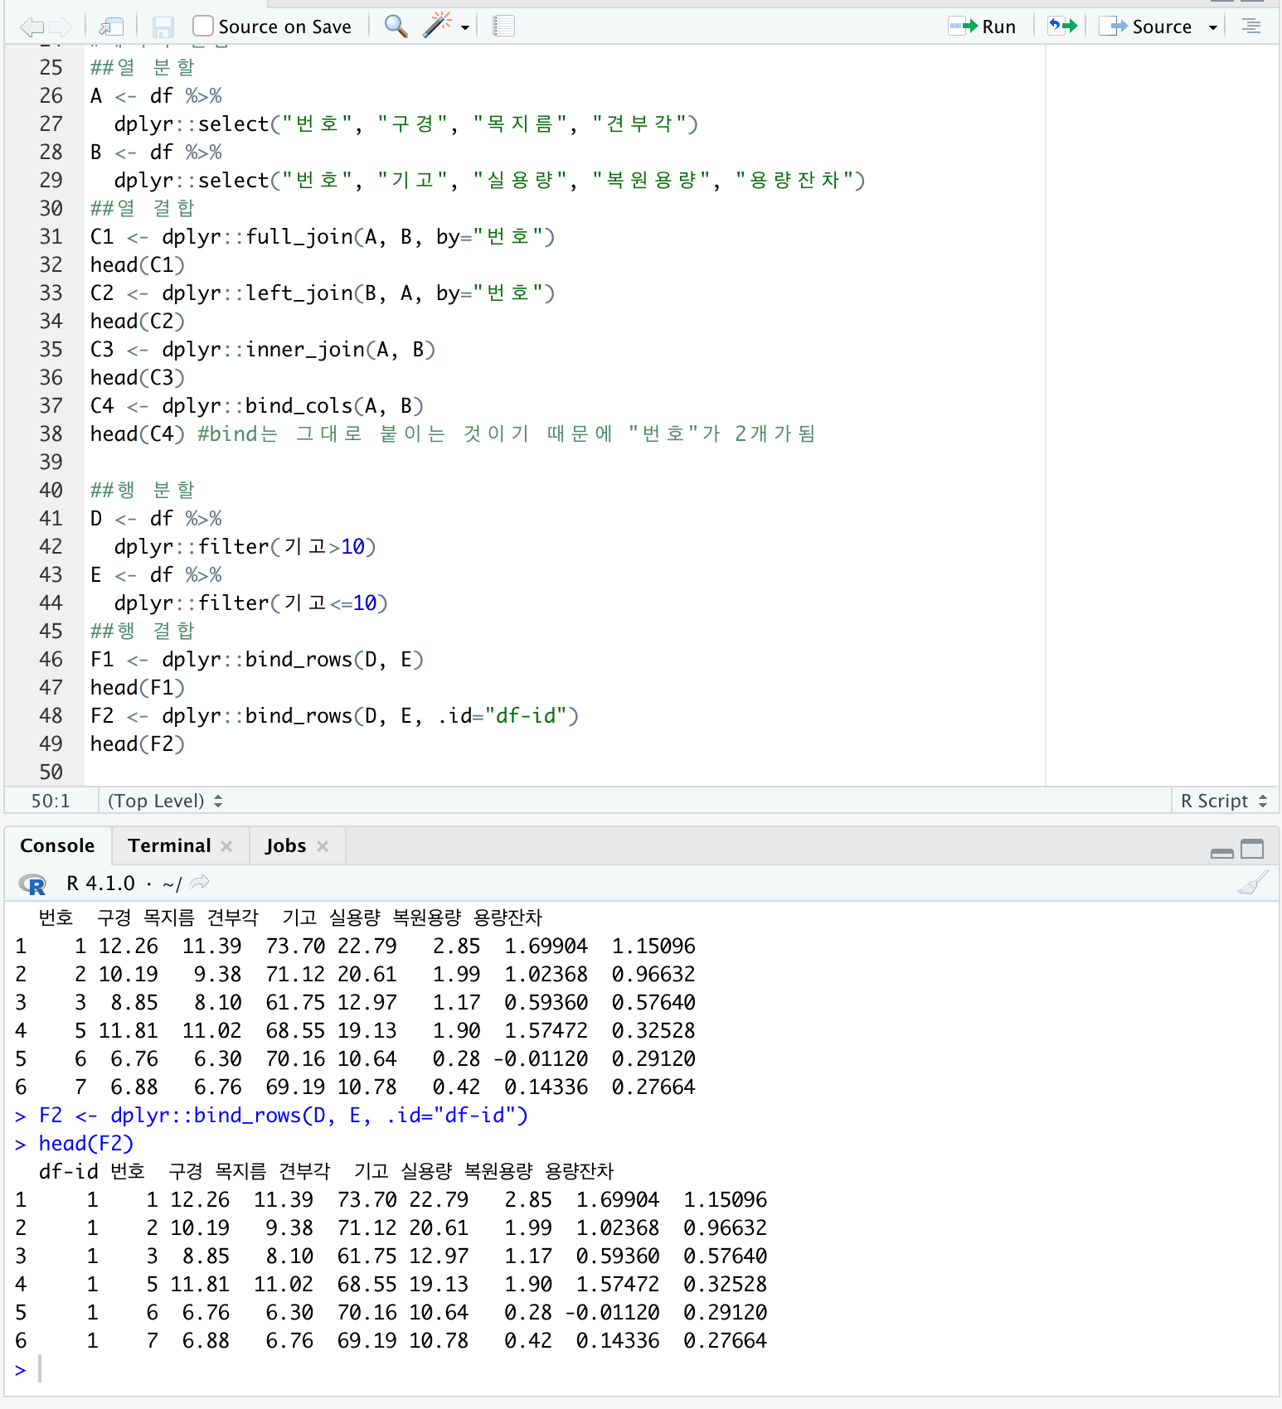
데이터 합치기(join, bind)
> dplyr::bind_rows(A, B)
: A에 B행을 추가하여 결합
- 열 수가 일치해야함
> dplyr::bind_rows(A, B, .id=“변수명”)
: A에 B행을 추가하여 결합하며 각 데이터에 속했었다는 id를 부여
- 열 수가 일치해야함

Slide 23
결측값 처리(na)
제거 : na.rm = TRUE, omit 등
대체 : round
방치

Slide 24
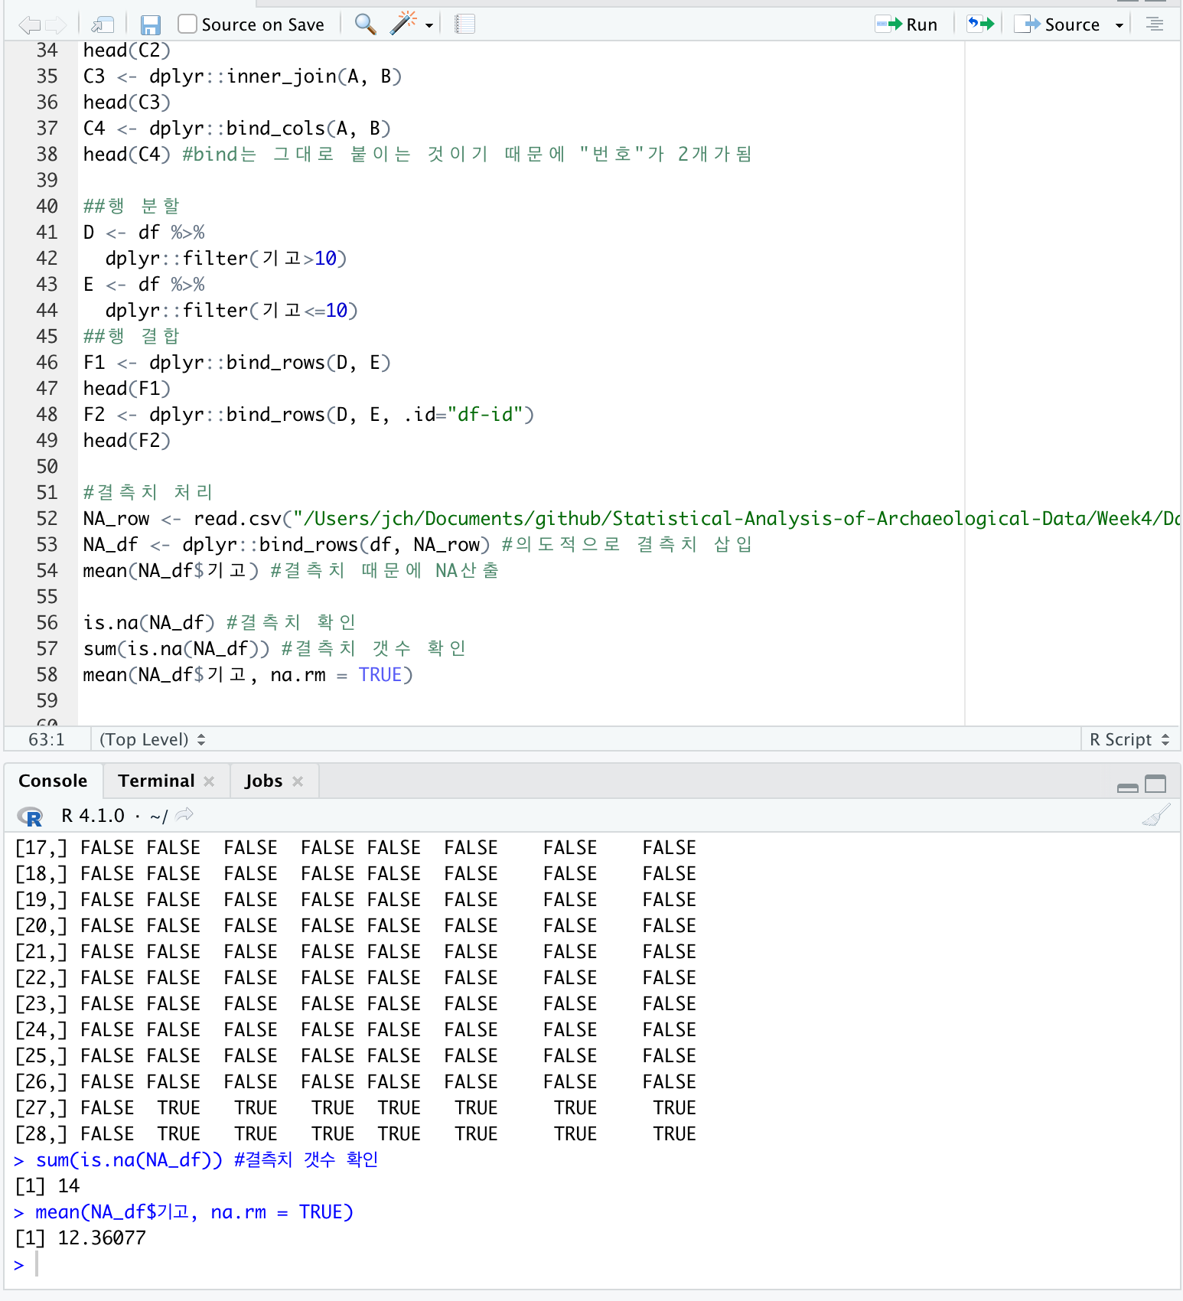
결측값 처리(na)
> is.na(데이터)
: 결측치 확인 -> 결측치 부분 TRUE 표기
> sum(is.na(데이터)
: 결측치 갯수 확인
> na.rm = TRUE
: 결측치만 전부 제거 옵션 활성화

Slide 25
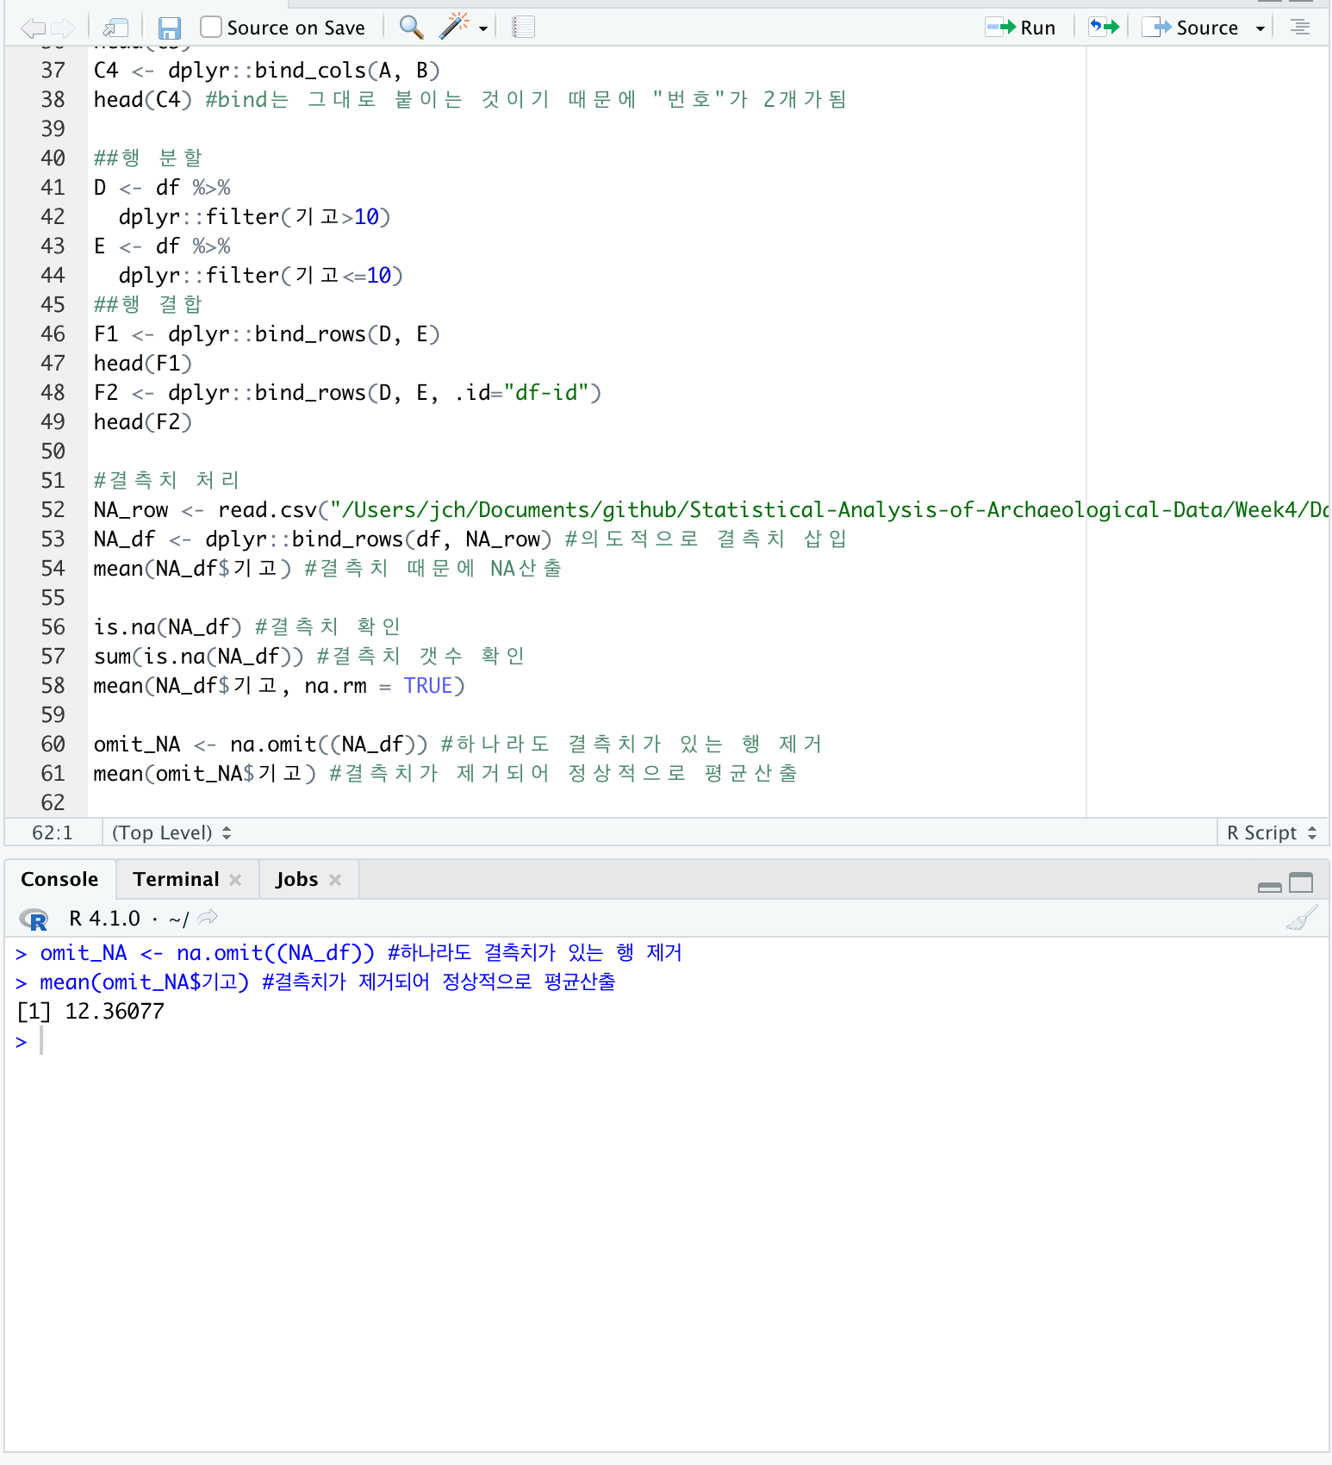
결측값 처리(na)
> na.omit(데이터)
: 결측치가 포함된 행 전부 제거

Slide 26
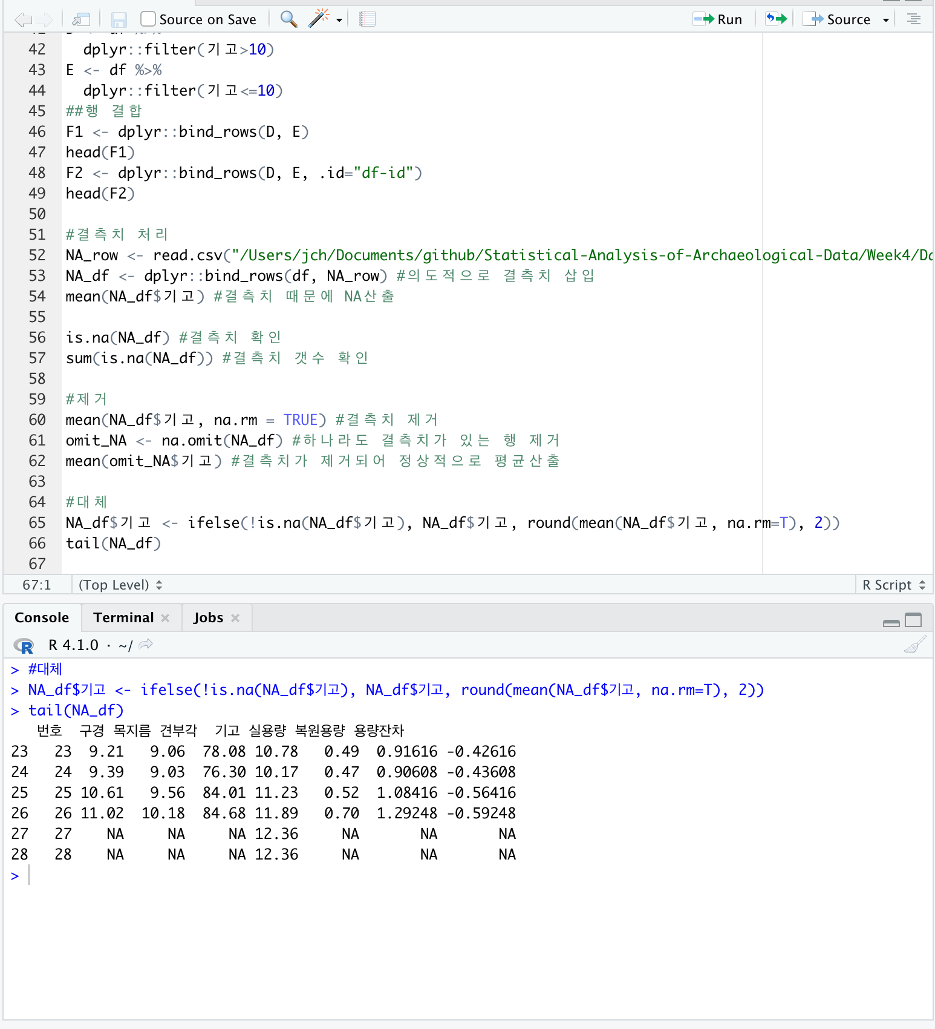
결측값 처리(na)
> 데이터$변수 <- ifelse(!is.na(데이터$변수), 데이터$변수, round(변환값, 2))
: 결측치를 변환값으로 대체

